Slide 1
Tables
Construire une table
Modèle de table
Filtrer un modèle
Notes:
1

Slide 2
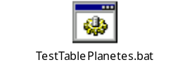
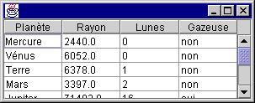
Tables
JTable affiche des données dans un tableau
TableModel régit la gestion des données
On peut fournir les données dans un tableau bidimensionnel d’objets : Object[][]et utiliser le DefaultTableModel,mais il vaut mieux étendre AbstractTableModel.
La sélection est régi par une modèle de sélection
De plus, il y a un modèle de colonnes.
Un tableau est entouré d’ascenseurs, en général.

Slide 3
Construire une table
Les constructeurs sont
JTable() modèles par défaut pour les trois modèles
JTable(int numRows, int numColumns) avec autant de cellules vides
JTable(Object[][] rowData, Object[] columnNames) avec les valeurs des cellules de rowData et noms de colonnes columnNames.
JTable(TableModel dm) avec le modèle de données dm, les autres par défaut.
JTable(TableModel dm, TableColumnModel cm) avec modèle de données et modèle de colonnes fournis.
JTable(TableModel dm, TableColumnModel cm, ListSelectionModel sm) Les trois modèles sont fournis.
JTable(Vector rowData, Vector columnNames) ici, les données sont fournies par colonne.

Slide 4
Exemple
class TablePlanetes extends JPanel {
TablePlanetes() {
setLayout(new BorderLayout());
JTable table = new JTable(cellules, columnNames);
add(new JScrollPane(table), BorderLayout.CENTER);
}
private Object[][] cellules = {
{ "Mercure", new Double(2440), new Integer(0), "non"},
{ "Vénus", new Double(6052), new Integer(0), "non"},
{ "Terre", new Double(6378), new Integer(1), "non"},
{ "Mars", new Double(3397), new Integer(2), "non"},
{ "Jupiter", new Double(71492), new Integer(16), "oui"},
{ "Saturne", new Double(60268), new Integer(18), "oui"},
{ "Uranus", new Double(25559), new Integer(17), "oui"},
{ "Neptune", new Double(24766), new Integer(8), "oui"},
{ "Pluton", new Double(1137), new Integer(1), "non"}
};
private String[] columnNames =
{ "Planète", "Rayon", "Lunes", "Gazeuse"};
}

Slide 5
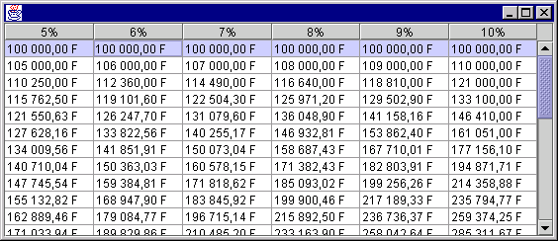
Modèles de table
Les données sont accessible par un modèle. Ils peuvent être stockés ou calculés, de façon transparente.
La classe AbstractTableModel implémente les méthodes d’un modèle de table, sauf
qui retournent respectivement
  le nombre de lignes
  le nombre de colonnes
  l’objet à afficher dans les ligne
  et colonne indiquées (sa méthode
  toString est utilisée).
public int getRowCount()
public int getColumnCount()
public Object getValueAt(int ligne, int colonne)

Slide 6
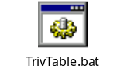
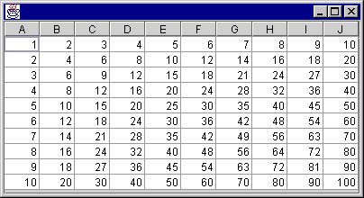
Un premier exemple
En plus des trois méthodes obligées, la fonction getColumClass a été redéfinie, ce qui produit la justification à droite
class SimpleTable extends JPanel {
SimpleTable() {
setLayout(new BorderLayout());
TableModel dataModel = new AbstractTableModel() {
public int getColumnCount() { return 10; }
public int getRowCount() { return 10;}
public Object getValueAt(int row, int col) {
return new Integer((1+row)*(1+col));
}
public Class getColumnClass(int column) {
return Number.class;
}
};
JTable table = new JTable(dataModel);
add(new JScrollPane(table));
}
}

Slide 7
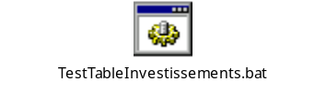
Un deuxième exemple
Construction par
avec bien entendu
méthodes à écrire (plus getColumnName qui, par défaut, numérote A, B, etc):
TableModel model = new ModelInvestment(30, 5, 10);
JTable table = new JTable(model);
class ModelInvestment extends AbstractTableModel {...}
public int getRowCount()
public int getColumnCount()
public Object getValueAt(int ligne, int colonne)
public String getColumnName(int colonne)

Slide 8
Détails
class ModelInvestment extends AbstractTableModel {
private int annees;
private int tauxMin;
private int tauxMax;
private static double depot = 100000.0;
ModelInvestment(int annees, int tauxMin, int tauxMax) {
this.annees = annees;
this.tauxMin = tauxMin;
this.tauxMax = tauxMax;
}
public int getRowCount() { return annees;}
public int getColumnCount() { return tauxMax - tauxMin + 1;}
public Object getValueAt(int ligne, int colonne) {
double taux = (colonne + tauxMin) / 100.0;
double depotFinal = depot * Math.pow(1 + taux, ligne);
return NumberFormat.getCurrencyInstance().format(depotFinal);
}
public String getColumnName(int colonne) {
double taux = (colonne + tauxMin) / 100.0;
return NumberFormat.getPercentInstance().format(taux);
}
}

Slide 9
Format de nombres
La classe abstraite java.text.NumberFormat est la classe de base pour le formatage de nombres.
Nombreuses méthodes statiques retournant des formats appropriés.
Le formatage effectif se fait par la méthode du format
Exemples de méthodes:
le format dépend de la Locale, c’est-à-dire du pays concerné.
String format(int donnée)
NumberFormat.getNumberInstance()
NumberFormat.getCurrencyInstance()
NumberFormat.getPercentInstance()

Slide 10
Autres usages
La méthode
renvoie true si la cellule peut être modifiée (par défaut non)
La méthode
renvoie l’indice de la colonne du tableau où est le point
La méthode
renvoie l’indice, dans le modèle, de l’indice colonne
boolean TableModel.isCellEditable(int l, int c)
int JTable.columnAtPoint(Point p)
int JTable.convertColumnIndexToModel(int colonne)

Slide 11
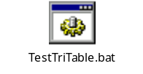
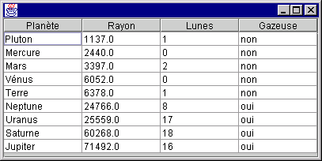
Exemple : tri par ligne
On veut trier les lignes, en fonction d’une colonne désignée par un double clic.
On veut que le tri se fasse sur la vue, pas sur le modèle, pour que le modèle soit inchangé.
Pour cela, on introduit un filtre de modèle, similaire aux filtres de streams.
Ce filtre enregistre une référence au modèle réel, et intercepte les communications entre la table et son modèle pour les réinterpréter.
Le filtre maintient une permutation des lignes déterminée par le tri virtuel des lignes en fonction de la colonne choisie.

Slide 12
Usage
Le modèle est associé à la table
class TablePlanetes extends JPanel {
TablePlanetes() {
setLayout(new BorderLayout());
DefaultTableModel model = new DefaultTableModel(cellules, columnNames);
FiltreTriModel sorter = new FiltreTriModel(model);
JTable table = new JTable(sorter);
sorter.addEcouteur(table);
add(new JScrollPane(table), BorderLayout.CENTER);
}
private Object[][] cellules = { ... };
private String[] columnNames = { ... };
}

Slide 13
Tri
La classe FiltreTriModel est un modèle de table avec
  une référence au modèle réel
  un tableau de lignes
  une méthode de tri de ce tableau
class FiltreTriModel extends AbstractTableModel {
public FiltreTriModel(TableModel m) {
model = m;
lignes = new Ligne[model.getRowCount()];
for (int i = 0; i < lignes.length; i++) {
lignes[i] = new Ligne();
lignes[i].index = i;
}
}
public void sort(int c) {
colonneTri = c;
Arrays.sort(lignes);
fireTableDataChanged();
}
...
private TableModel model;
private int colonneTri;
private Ligne[] lignes;
}
Le tri est fait par la méthode statique de la classe Arrays, en fonction de la colonne choisie.
Pour cela, la classe Ligne doit implémenter l’interface Comparable.

Slide 14
Tri (suite)
La classe Ligne est interne à FiltreTriModel pour accéder facilement aux données.
Une ligne est plus petite qu’une autre si son élément dans la colonne de tri est plus petit que l’élément de cette même colonne dans l’autre ligne.
class FiltreTriModel extends AbstractTableModel {
...
private class Ligne implements Comparable {
public int index;
public int compareTo(Object autre) {
Ligne autreLigne = (Ligne)autre;
Object cellule = model.getValueAt(index, colonneTri);
Object autreCellule = model.getValueAt(otherLigne.index, colonneTri);
return ((Comparable)cellule).compareTo(autreCellule );
}
}
}

Slide 15
Filtre
Les trois fonctions obligées tiennent compte de l’ordre virtuel
class FiltreTriModel extends AbstractTableModel {
...
public Object getValueAt(int r, int c) {
return model.getValueAt(lignes[r].index, c);
}
public int getRowCount(){ return model.getRowCount();}
public int getColumnCount(){ return model.getColumnCount();}
public String getColumnName(int c){ return model.getColumnName(c);}
public Class getColumnClass(int c){
return (c == 1 || c == 2) ? Number.class : Object.class;
}
}

Slide 16
Et le double clic
C’est l’en-tête de colonne qui réagit.
Au double clic sur une colonne, on récupère le numéro de la colonne dans le modèle
class FiltreTriModel extends AbstractTableModel {
...
public void addEcouteur(final JTable table) {
table.getTableHeader().addMouseListener(new MouseAdapter() {
public void mouseClicked(MouseEvent event) {
if (event.getClickCount() < 2) return;
int tableColumn = table.columnAtPoint(event.getPoint());
int modelColumn = table.convertColumnIndexToModel(tableColumn);
sort(modelColumn);
}
});
}
}

Slide 17
Evénements
La classe JTable écoute les événements reçus du modèle
Le modèle a plusieurs méthodes pour signaler des modifications de données
Les colonnes sont régies par un TableColumnModel qui a ses propres notificateurs d’événements
fireTableDataChanged()
fireTableStructureChanged()
fireTableRowsInverted(int first, int last)
fireTableRowsUpdated(int first, int last)
fireTableRowsDeleted(int first, int last)
fireTableCellUpdated(int row, int col)
fireTableChangedEvent(TableModelEvent e)

